Slide 2
Проект «Пазли»
Розділ 3 § 29
Зміст гри
Зображення поділене на 4 частини
Потрібно розмістити частини на правильних позиціях, повертаючи зображення при потребі
Коли фрагмент зображення потрапляє на своє місце, програється звук. Якщо всі фрагменти на місті – програється проста мелодія

Slide 3
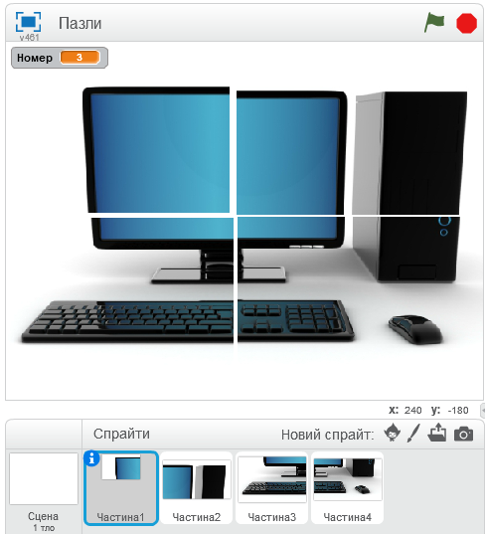
Проект «Пазли»
Розділ 3 § 29
Заготовка
4 спрайти із фрагментами зображення

Slide 4
Проект «Пазли»
Розділ 3 § 29
Заготовка
Фрагменти змінюють розташування та напрям на випадкові

Slide 5
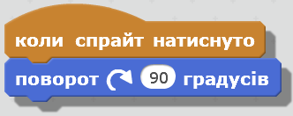
Проект «Пазли»
Розділ 3 § 29
Поворот фрагмента
Після клацання

Slide 6
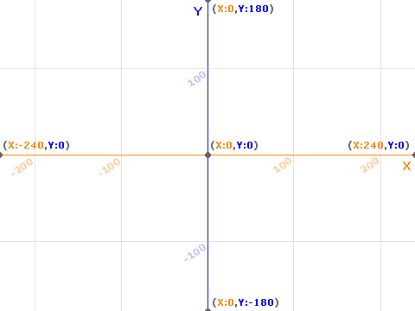
Проект «Пазли»
Розділ 3 § 29
Пазл на місці?
Якщо правильний напрямок (90) та правильні координати (0 та 0)
Ідеально правильні координати підібрати важко, тому використовується конструкція |координата|<20
Тобто координата за модулем менша за 20

Slide 7
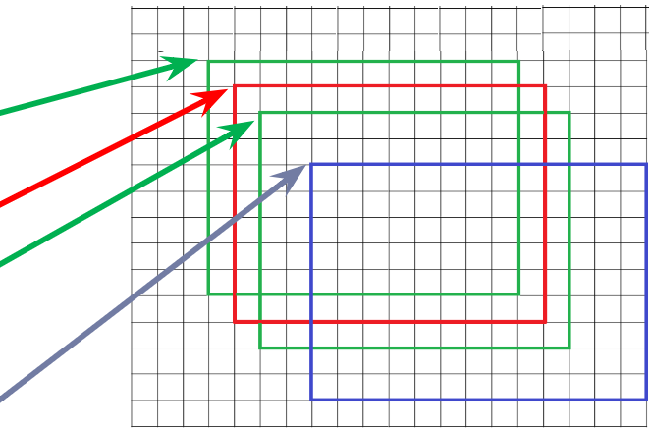
Проект «Пазли»
Розділ 3 § 29
Пазл на місці?
Підходить і -10 і 10
х= -10, вважається допустимою похибкою
Правильна позиція, х=0
х =10, вважається допустимою похибкою
х =30, не вважається допустимою похибкою

Slide 8
Проект «Пазли»
Розділ 3 § 29
Пазл на місці?
Якщо |координата Х|<20 та |координата У| <20
Якщо напрямок = 90
То пазл на своєму місці - нехай грає барабан (чи інший інструмент за бажанням)

Slide 9
Проект «Пазли»
Розділ 3 § 29
Кілька пазлів
Вибір образу відбувається на початку гри - після клацання прапорця
Обирається випадкове число, про вибір якого сповіщується
Коли пазл отримує сповіщення – він змінює образ на даний номер

